Slide 1


Лекция 8. Интеграция моделей в Triton и деплой
В современных условиях промышленной эксплуатации моделей машинного обучения ключевым аспектом становится не только разработка и оптимизация моделей, но и их интеграция в специализированные серверы инференса, способные обеспечить высокую производительность, масштабируемость и надёжность в условиях реального времени. NVIDIA Triton Inference Server выступает как универсальное решение, позволяющее объединить модели, разработанные в различных фреймворках, в единое целое, а также обеспечить единообразный подход к управлению ресурсами и мониторингу.
by Иван Копылов

Slide 2


Актуальность интеграции моделей в Triton
1
Универсальное решение
2
Высокая производительность
NVIDIA Triton Inference Server позволяет объединить модели из различных фреймворков в единую систему
Обеспечивает масштабируемость и надёжность в условиях реального времени
3
Управление ресурсами
Предоставляет единообразный подход к управлению ресурсами и мониторингу

Slide 3
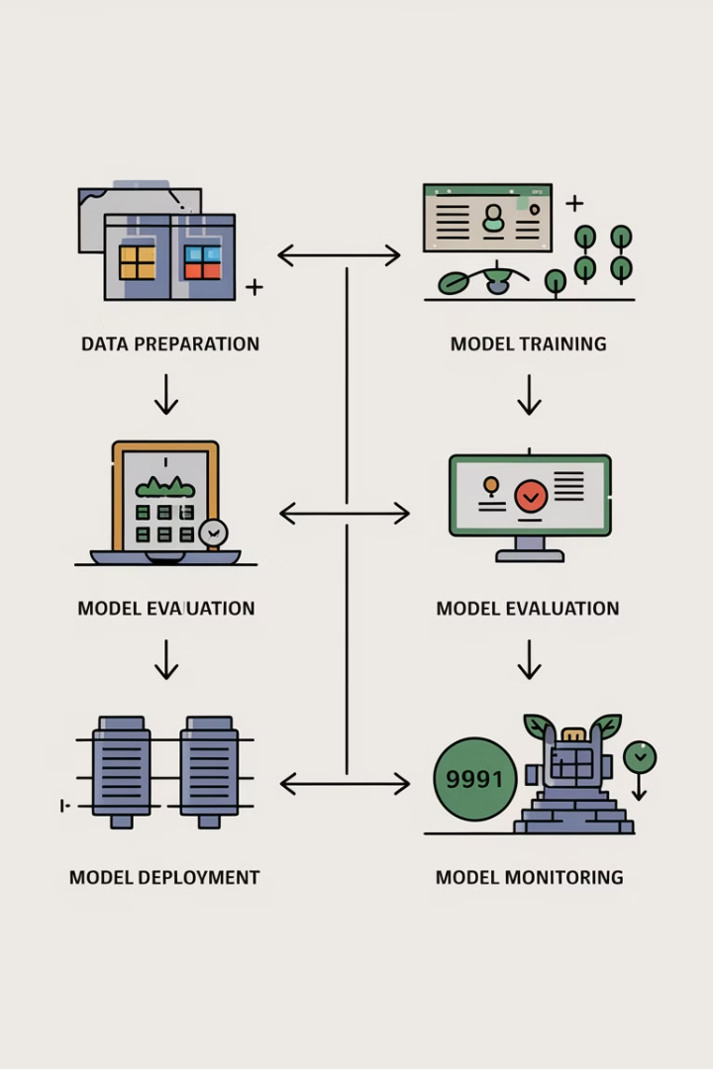




Цели и задачи лекции
Детальное рассмотрение
Процессы интеграции моделей в инфраструктуру Triton Inference Server
Подготовка моделей
Разбор вопросов подготовки моделей из различных фреймворков
Конфигурационные файлы
Детальное описание конфигурационных файлов Triton
Математическое обоснование
Параметров пакетирования, распределения нагрузки и оптимизации ресурсов

Slide 4
Подготовка моделей для интеграции в Triton
Экспорт моделей
Оптимизация
Процесс начинается с экспорта моделей из различных фреймворков, таких как TensorFlow, PyTorch, ONNX и TensorRT. Каждая система имеет свои особенности экспорта, требующие соблюдения определенных рекомендаций.
После экспорта проводится оптимизация структуры модели для обеспечения максимальной производительности при инференсе. Это включает анализ характеристик модели и подбор оптимальных параметров для пакетирования запросов.

Slide 5

Экспорт моделей TensorFlow
import tensorflow as tf from tensorflow.keras.models import load_model # Загрузка обученной модели model = load_model('path_to_trained_model.h5') # Экспорт модели в формат SavedModel tf.saved_model.save(model, export_dir='saved_model_directory')
При экспорте модели TensorFlow в формат SavedModel важно учитывать размеры входных данных, типы данных и имена тензоров. Это критически важно для последующей настройки конфигурационного файла Triton.

Slide 6

Экспорт моделей PyTorch
import torch from my_model import MyModel model = MyModel() model.eval() scripted_model = torch.jit.script(model) scripted_model.save("my_model.pt")
Для моделей PyTorch рекомендуется использовать экспорт в формат TorchScript или ONNX. TorchScript позволяет сохранить динамические особенности модели, что важно для моделей с условными операторами или рекуррентными структурами.

Slide 7

Экспорт моделей в формат ONNX
import torch dummy_input = torch.randn(1, 3, 224, 224) torch.onnx.export(model, dummy_input, "model.onnx", input_names=['input'], output_names=['output'])
Формат ONNX обеспечивает универсальное представление моделей, что позволяет интегрировать их в различные среды инференса. При экспорте важно следить за сохранением динамических размерностей и корректным представлением операций, специфичных для исходного фреймворка.

Slide 8

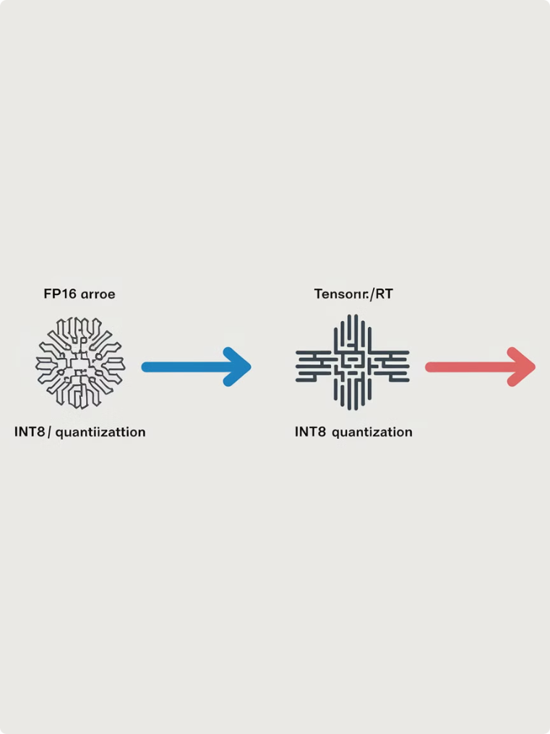
Подготовка моделей с использованием TensorRT
import tensorrt as trt TRT_LOGGER = trt.Logger(trt.Logger.INFO) builder = trt.Builder(TRT_LOGGER) network = builder.create_network(1 << int(trt.NetworkDefinitionCreationFlag.EXPLICIT_BATCH)) # Здесь следует загрузить модель и провести её оптимизацию # После оптимизации модель сохраняется в виде плана plan = builder.build_cuda_engine(network) with open("model.trt", "wb") as f: f.write(plan.serialize())
TensorRT используется для оптимизации моделей, снижая задержки инференса за счёт применения различных техник, таких как FP16 и INT8 квантизация. Оптимизированные модели TensorRT экспортируются в формате планов.

Slide 9
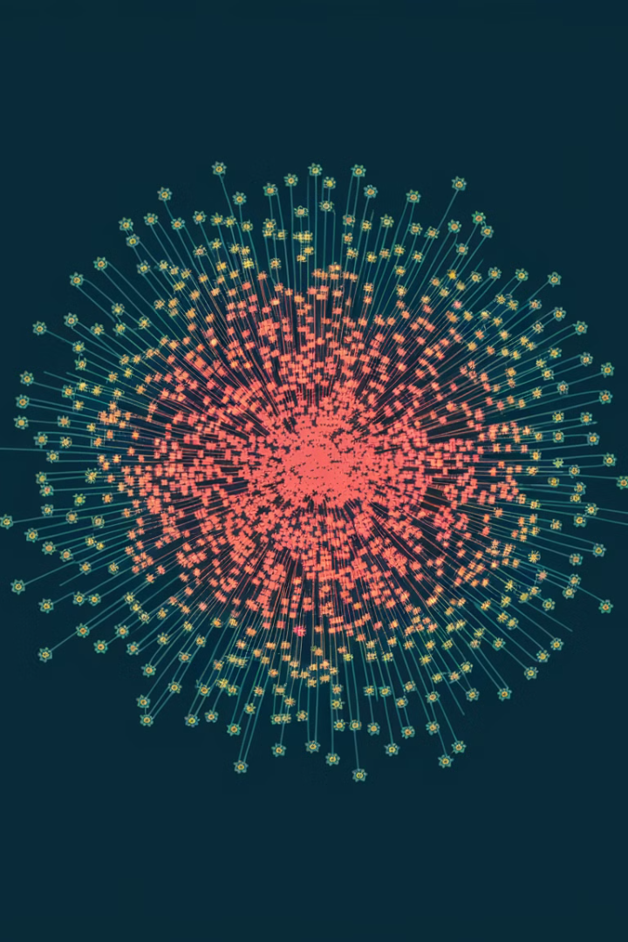
Анализ вычислительной сложности модели
1
Количество операций с плавающей точкой (FLOPs)
2
Количество параметров модели
3
Объём памяти, необходимый для хранения весов
Вычислительная сложность модели может быть представлена в виде функции:
C_model = α · N_FLOPs + β · N_params
где α и β – коэффициенты, зависящие от архитектуры модели и особенностей аппаратного обеспечения.

Slide 10
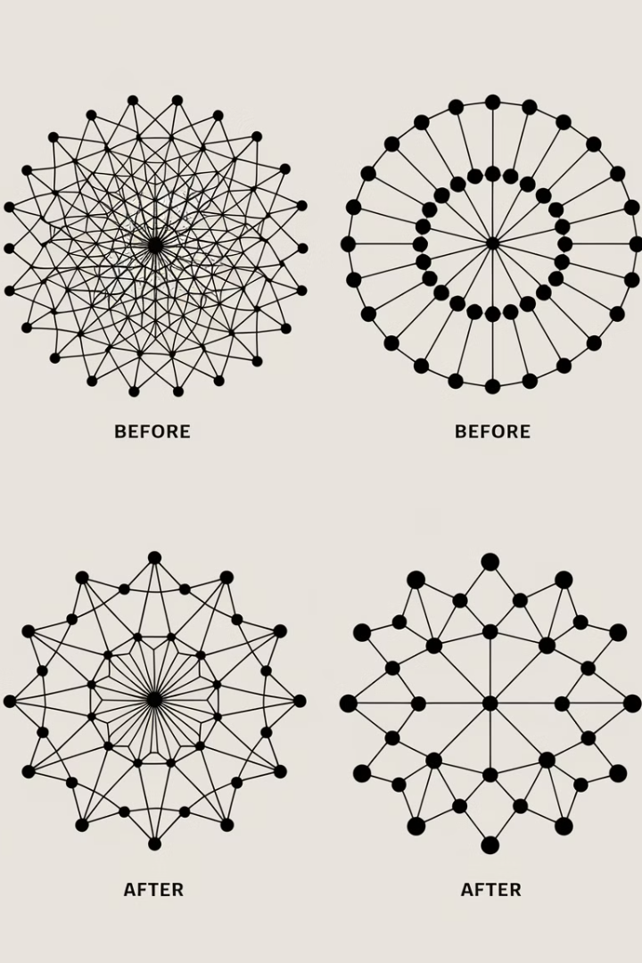
Оптимизация графа вычислений
Оптимизация графа вычислений модели является важным этапом подготовки. Используются техники, такие как свёртка последовательных операций, удаление избыточных вычислений и применение специальных алгоритмов оптимизации, например, слияние слоёв или предварительное вычисление инвариантных частей графа.
Математически оптимизация графа может быть описана как задача минимизации функционала затрат:
min_G' L(G, G')
где G – исходный граф вычислений, G' – оптимизированный граф, а L – функция потерь, характеризующая разницу между исходным и оптимизированным графами с учётом вычислительной нагрузки.

Slide 11

Квантизация и уменьшение разрядности
Квантизация позволяет снизить разрядность весов модели, что ведёт к уменьшению объёма памяти и ускорению вычислений. При применении квантизации используется математический аппарат для оценки потерь точности:
Δ_quant = |W_fp32 - Q(W_fp32)|_2
где W_fp32 – исходные веса модели в формате FP32, Q(W_fp32) – квантизованные веса, а Δ_quant – мера ошибки квантизации. Оптимальный выбор разрядности производится с учётом компромисса между скоростью инференса и точностью модели.

Slide 12
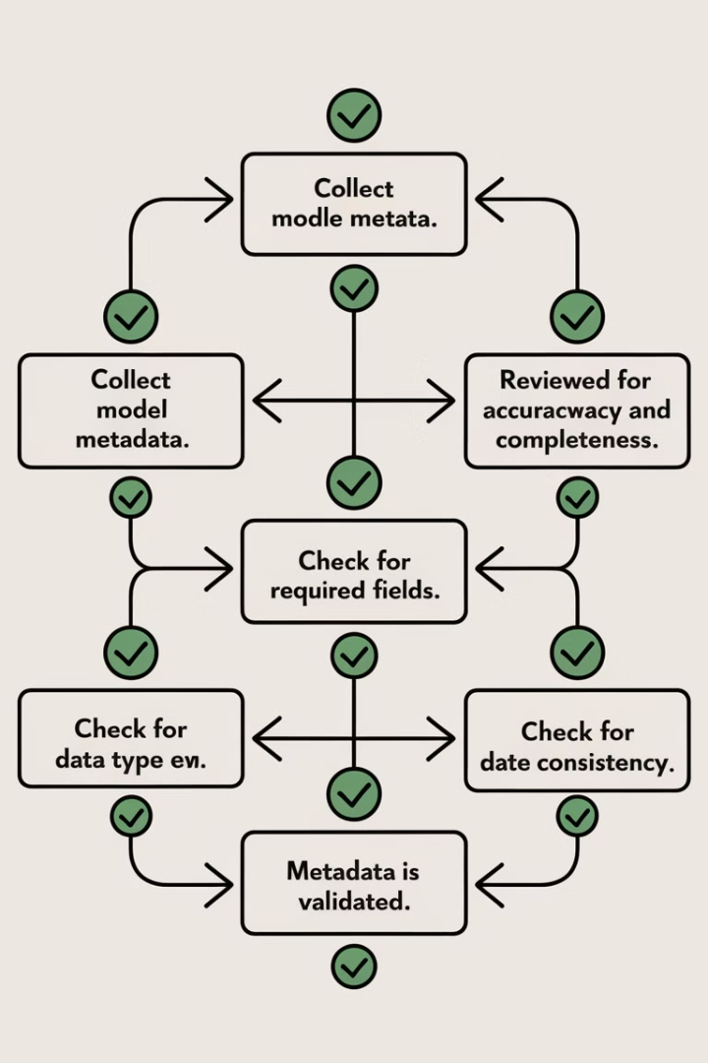
Документация и валидация метаданных модели
1
Соответствие размерностей входных и выходных данных
2
Корректность именования тензоров
3
Соответствие типов данных (например, FP32, INT8)
4
Сохранение динамических размерностей
Мера соответствия может быть представлена как:
S_meta = (1/N) Σ_i=1^N δ(t_i^expected, t_i^actual)
где t_i^expected и t_i^actual – ожидаемые и фактические параметры i-го тензора, δ – функция индикатора, N – общее количество тензоров.

Slide 13
Конфигурация моделей для Triton Inference Server
Конфигурационный файл модели, как правило, имеет расширение config.pbtxt и описывает параметры инференса, такие как входные и выходные тензоры, максимальный размер пакета, динамическое пакетирование и другие настройки, влияющие на работу модели. Формат файла основан на синтаксисе Protocol Buffers, что обеспечивает структурированное представление данных.

Slide 14
Пример базового конфигурационного файла для модели ONNX
name: "image_classification_model" platform: "onnxruntime_onnx" max_batch_size: 64 input [ { name: "input" data_type: TYPE_FP32 dims: [ 3, 224, 224 ] } ] output [ { name: "output" data_type: TYPE_FP32 dims: [ 1000 ] } ] dynamic_batching { preferred_batch_size: [ 16, 32 ] max_queue_delay_microseconds: 10000 }

Slide 15
Ключевые параметры конфигурационного файла
1
name
2
platform
Имя модели, используемое для идентификации в репозитории
Платформа или формат модели, определяющий интерпретатор инференса
3
max_batch_size
4
input/output
Максимальное количество запросов, обрабатываемых в одном пакете
Описание входных и выходных тензоров, включая имена, типы данных и размерности

Slide 16
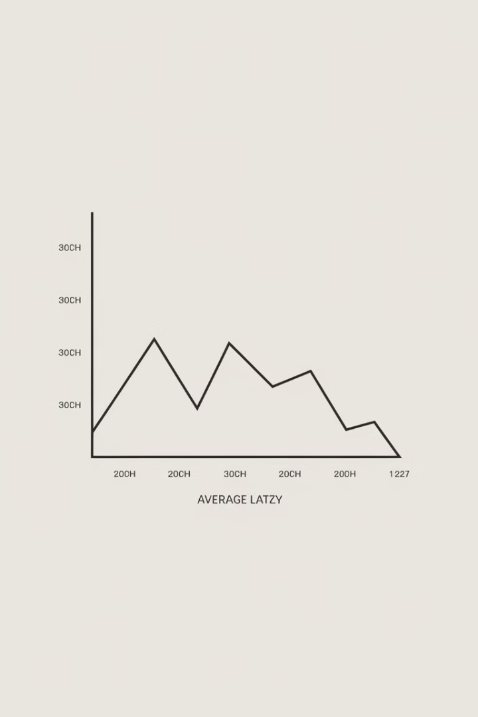
Параметр max_batch_size
Пусть B_max – максимальный размер пакета. Оптимальный выбор B_max определяется компромиссом между задержкой обработки отдельного запроса и пропускной способностью сервера. Математически, средняя задержка L_avg может быть оценена как функция от размера пакета:
L_avg(B) = L_fixed + L_var/B
где L_fixed – фиксированная задержка, обусловленная временем передачи данных и инициализацией инференса, а L_var – переменная задержка, зависящая от объёма вычислений. Выбор B_max осуществляется таким образом, чтобы минимизировать L_avg при заданном уровне пропускной способности.

Slide 17
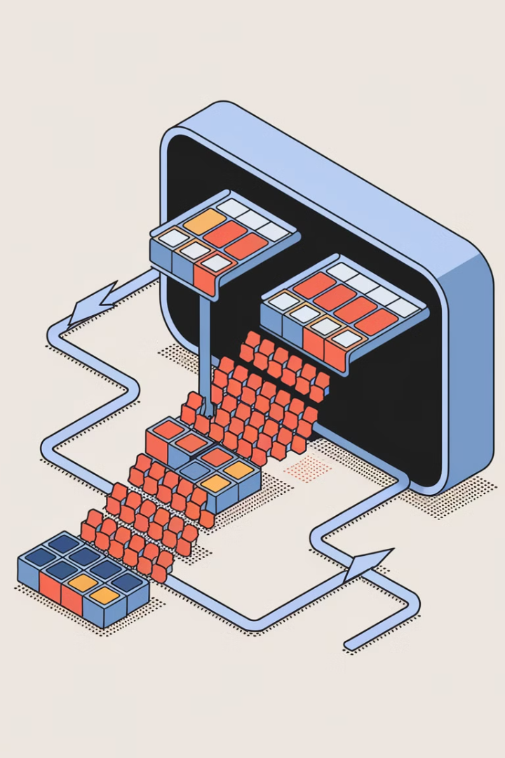
Динамическое пакетирование (dynamic_batching)
Динамическое пакетирование позволяет объединять несколько инференс-запросов в один пакет, что существенно повышает эффективность использования вычислительных ресурсов. Параметры preferred_batch_size и max_queue_delay_microseconds задают допустимые размеры пакетов и максимальное время ожидания запроса в очереди соответственно.
Оптимизация динамического пакетирования может быть представлена следующей задачей:
min_B∈B_pref f(B) = λ · L(B) + μ · |B - B_ideal|
где L(B) – функция задержки для пакета размера B, B_ideal – идеальный размер пакета с точки зрения пропускной способности, а λ и μ – коэффициенты, отражающие приоритеты между минимизацией задержки и соответствием предпочтительным размерам.

Slide 18
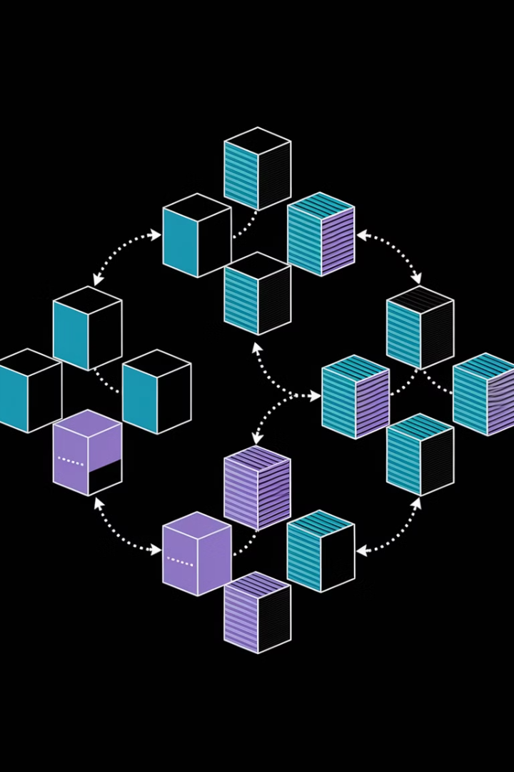
Описание входных и выходных данных
1
Имя тензора
2
Тип данных
Используется для сопоставления с данными, поступающими от клиента
Определяет формат представления числовых значений (например, TYPE_FP32, TYPE_INT8)
3
Размерности
Описывают форму тензора, где значение -1 может означать динамическое изменение размера в зависимости от размера пакета
Математически, если обозначить входной тензор как X ∈ ℝ^(B × d_1 × d_2 × ... × d_n), то параметр B соответствует размеру пакета, а d_i – фиксированным размерностям входных данных.

Slide 19

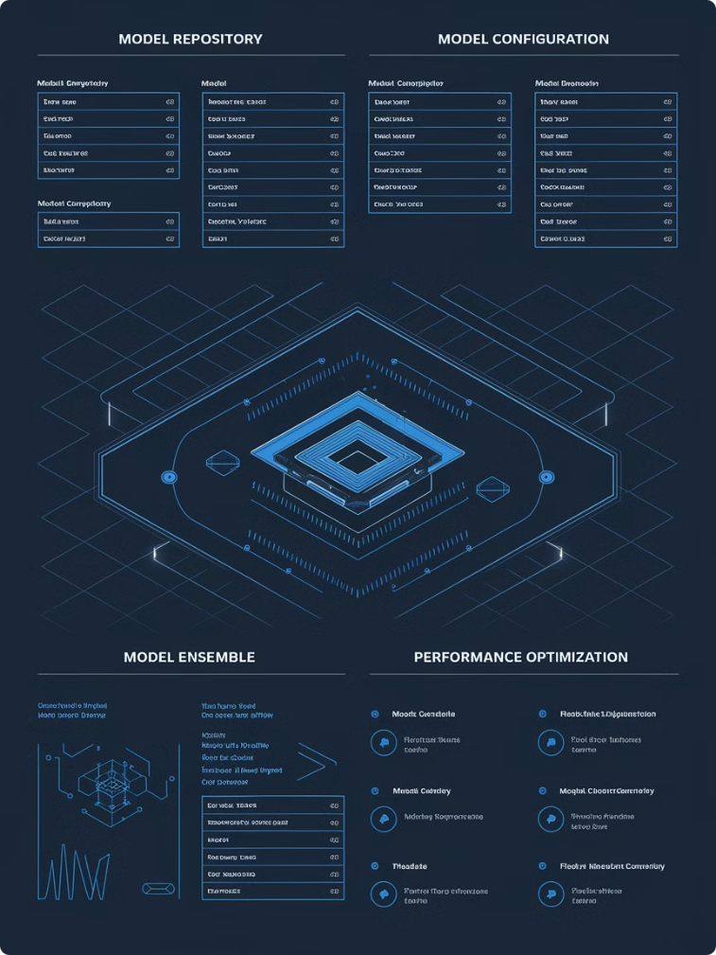
Дополнительные параметры и расширенные возможности
1
Многопоточность
2
Резервирование памяти
Параметры, задающие количество потоков для обработки запросов
Настройки, позволяющие заранее выделять ресурсы для оптимизации работы сервера
3
Параметры логирования и мониторинга
Например, настройки экспорта метрик в Prometheus
Оптимальная конфигурация ω* может быть найдена как решение задачи: ω* = argmin_ω∈Ω J(ω), где J(ω) – целевая функция, включающая показатели задержки, пропускной способности, утилизации ресурсов и энергоэффективности.

Slide 20
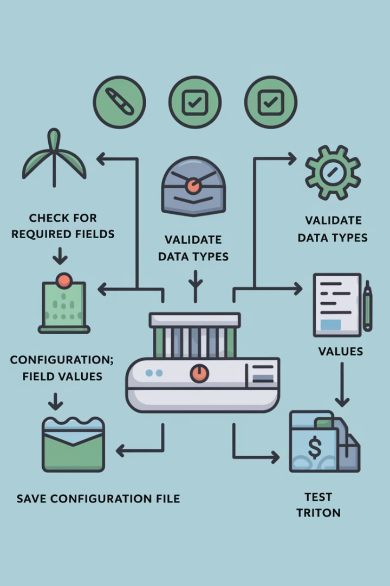
Валидация конфигурационных файлов
Корректность конфигурационного файла имеет решающее значение для успешного деплоя модели в Triton. Для валидации используются как статические, так и динамические методы проверки. Статическая проверка включает синтаксический анализ файла, в то время как динамическая валидация осуществляется посредством тестовых запусков инференса с заранее подготовленными тестовыми данными.
Общее соответствие конфигурации может быть оценено по следующей схеме:
V_total = V_static × V_dynamic
где V_static и V_dynamic принимают значения от 0 до 1. Значение V_total равное 1 свидетельствует о полной корректности конфигурации, а любые отклонения указывают на необходимость доработки.

Slide 21


Деплой моделей через Triton Inference Server
Процесс деплоя модели в Triton Inference Server начинается с помещения подготовленной модели в репозиторий, который используется сервером для автоматической загрузки и инициализации моделей. Репозиторий представляет собой файловую структуру, где каждая модель организована в виде отдельной директории, содержащей файл конфигурации (config.pbtxt) и поддиректории с различными версиями модели (например, «1», «2» и т.д.).
Математически процесс деплоя можно рассматривать как отображение: D: M → R, где M – множество подготовленных моделей, а R – пространство репозиториев Triton.

Slide 22
Оптимизация деплоя моделей
Оптимальное размещение моделей в репозитории определяется минимизацией совокупных затрат по времени загрузки, инициализации и последующей обработке запросов. Пусть T_load(m) – время загрузки модели m, а T_init(m) – время её инициализации. Тогда задача оптимального деплоя может быть сведена к минимизации следующей функции:
min_m ∈ M Σ_m (T_load(m) + T_init(m))
При этом корректность конфигурации каждой модели является обязательным условием успешного деплоя.

Slide 23
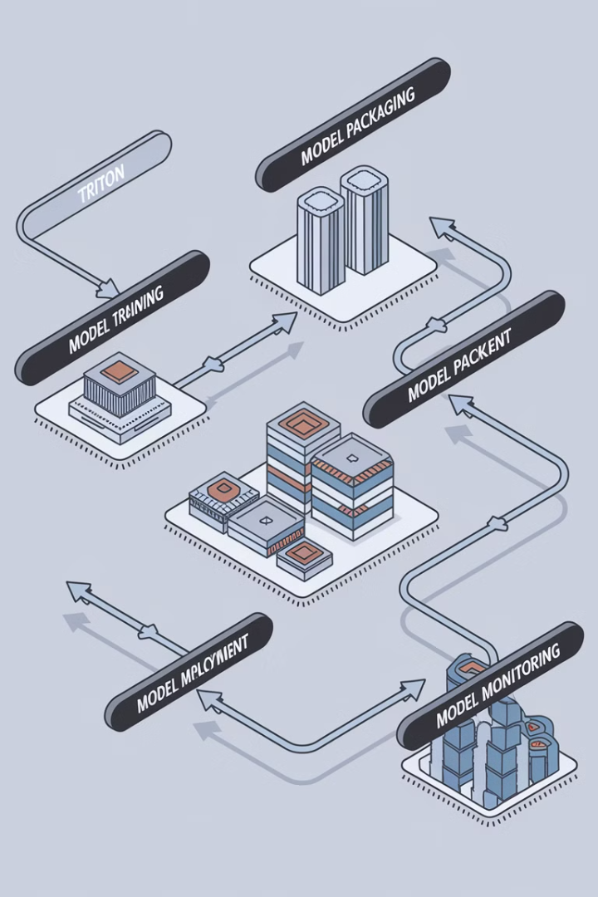
Автоматизация деплоя и управление версиями моделей
В современных системах промышленного применения деплой моделей часто интегрируется с конвейерами CI/CD, что позволяет автоматизировать процессы сборки, тестирования и обновления моделей. Пусть V = {v_1, v_2, ..., v_k} – множество версий модели, тогда управление версиями сводится к обеспечению возможности одновременной работы нескольких версий и динамическому переключению между ними.
Задача управления версиями заключается в минимизации потерь при переключении между версиями, что может быть представлено следующей оптимизационной задачей:
min_v∈V Δ(v) = min_v∈V |C(m, v) - C(m, v_ideal)|
где v_ideal – версия, оптимально удовлетворяющая требованиям к производительности и точности, а норма |·| характеризует расхождение между текущей конфигурацией и идеальной.

Slide 24

Конфигурация серверных параметров и распределение нагрузки
Для обеспечения равномерного распределения вычислительных ресурсов между моделями и оптимизации времени отклика сервер Triton использует механизмы динамического управления пакетированием и распределения нагрузки. Пусть Q – очередь запросов, а B – размер пакета, тогда динамическое пакетирование реализуется посредством определения оптимального размера пакета B*, минимизирующего общую задержку обработки запросов:
B* = argmin_B∈B L(B) = argmin_B∈B (L_fixed + L_var/B + γ · |B - B_ideal|)
где γ – коэффициент, отражающий компромисс между задержкой и степенью пакетирования, L_fixed – фиксированная задержка, а L_var – переменная задержка, зависящая от объёма вычислений.

Slide 25
Распределение нагрузки между GPU и CPU
Распределение нагрузки между GPU и CPU обеспечивается через динамическое назначение запросов, что можно описать следующим отображением:
R: Q → {CPU, GPU}
где оптимальное распределение определяется с учётом текущей загрузки устройств, вычисляемой по следующей формуле:
U_d = (T_active^d / T_total^d) × 100%
для каждого устройства d ∈ {CPU, GPU}. При достижении предельного значения загрузки, запросы перенаправляются на менее загруженные устройства, что позволяет поддерживать высокий уровень пропускной способности системы.

Slide 26

Математическое моделирование процессов инференса и оптимизации
Важным аспектом интеграции моделей является моделирование процессов инференса, позволяющее оценить производительность системы и определить оптимальные параметры для её работы. Пусть N_req – количество входящих запросов, λ – интенсивность поступления запросов (запросов в секунду), а μ – средняя пропускная способность сервера, тогда система может быть смоделирована как многоканальная очередь M/M/c.
В таком случае, коэффициент загрузки ρ определяется как:
ρ = λ / (c · μ)
где c – количество вычислительных каналов (например, количество GPU или ядер CPU, выделенных для инференса). Для обеспечения стабильности работы системы требуется условие: ρ < 1

Slide 27

Оценка среднего времени ожидания
Среднее время ожидания W_q в очереди может быть оценено по формуле Эрланга:
W_q = (P_0 · (λ/μ)^c) / (c! · (1 - ρ)^2) · (1/μ)
где P_0 – вероятность отсутствия запросов в системе. Математическое моделирование позволяет подобрать параметры c и μ таким образом, чтобы время ожидания оставалось в пределах заданных требований.
Оптимизация этих параметров осуществляется посредством итерационного решения системы нелинейных уравнений, что позволяет учитывать динамическое изменение нагрузки и адаптировать конфигурацию сервера в реальном времени.

Slide 28

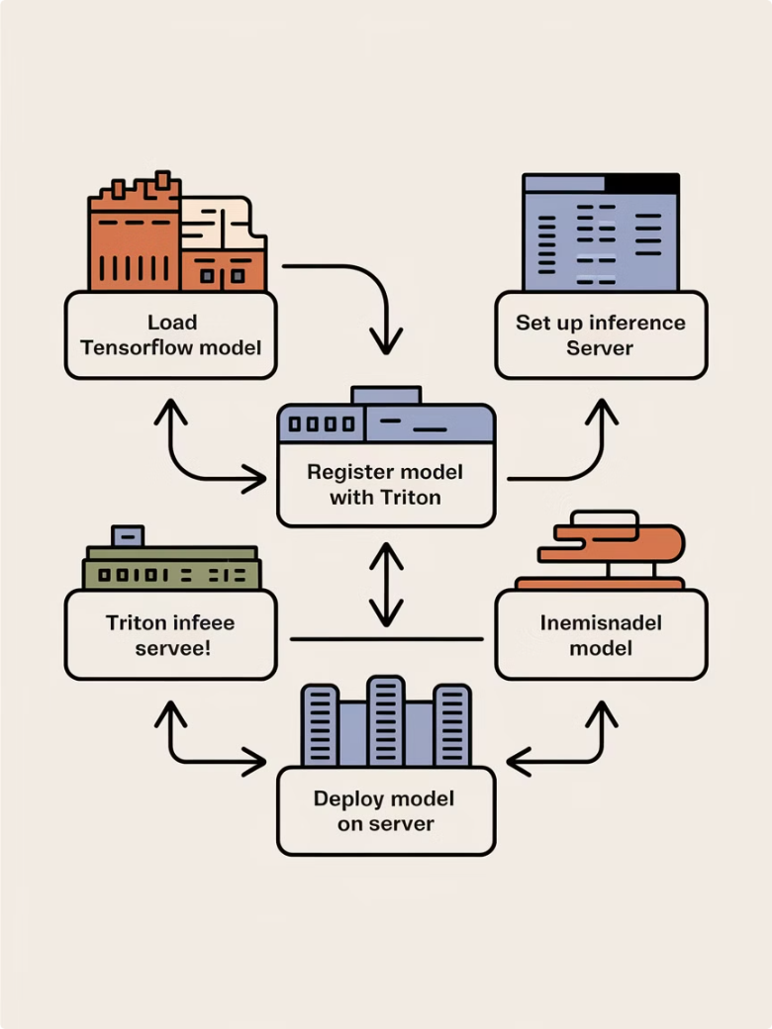
Пример конфигурационного файла для модели TensorFlow
name: "advanced_tf_model" platform: "tensorflow_savedmodel" max_batch_size: 128 input [ { name: "input_tensor" data_type: TYPE_FP32 dims: [ -1, 224, 224, 3 ] } ] output [ { name: "output_tensor" data_type: TYPE_FP32 dims: [ -1, 1000 ] } ] dynamic_batching { preferred_batch_size: [ 16, 32, 64 ] max_queue_delay_microseconds: 15000 } instance_group [ { count: 2 kind: KIND_GPU } ] version_policy: { specific: { versions: [ "1", "2" ] } }

Slide 29
Разбор параметров конфигурационного файла TensorFlow
1
name
2
platform
Задаёт уникальное имя модели для идентификации в репозитории
Указывает на формат модели («tensorflow_savedmodel»)
3
max_batch_size
4
dynamic_batching
Определяет максимальное число запросов, которые могут быть обработаны совместно
Задаёт набор предпочтительных размеров пакетов и максимальное время ожидания запроса в очереди

Slide 30

Оркестрация и автоматизация деплоя в распределённых системах
Одним из наиболее эффективных подходов к деплою является использование контейнерных технологий, таких как Docker, в сочетании с системами оркестрации (например, Kubernetes). Контейнеризация обеспечивает изоляцию среды, позволяет стандартизировать деплой и упрощает управление зависимостями.
Пусть D – набор Docker-образов, тогда процесс развертывания может быть представлен как последовательность операций:
O: D → Контейнеры → Кластер

Slide 31
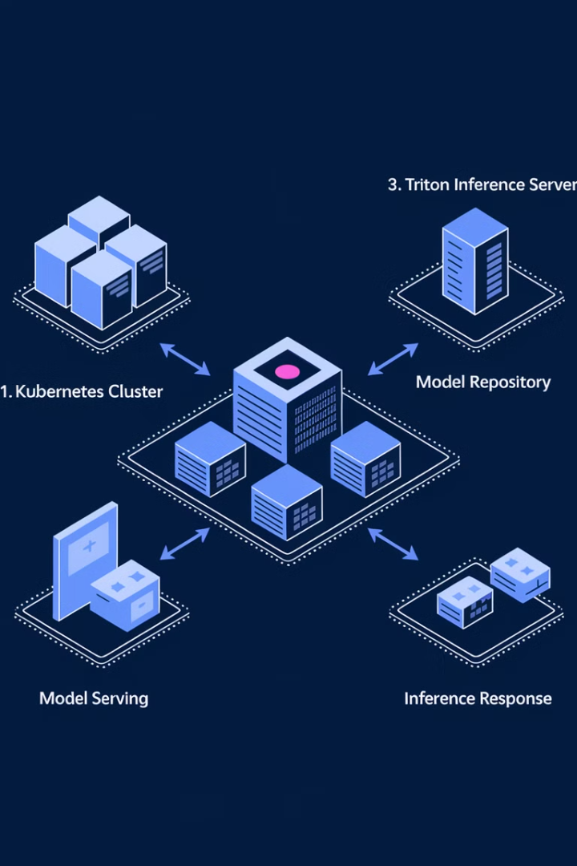
Компоненты контейнеризированного деплоя
1
Deployment
2
Service
Обеспечивает автоматическое масштабирование и обновление контейнеров
Предоставляет стабильный адрес для доступа к Triton Inference Server
3
ConfigMap и Secret
Управляют конфигурационными данными и безопасными настройками

Slide 32

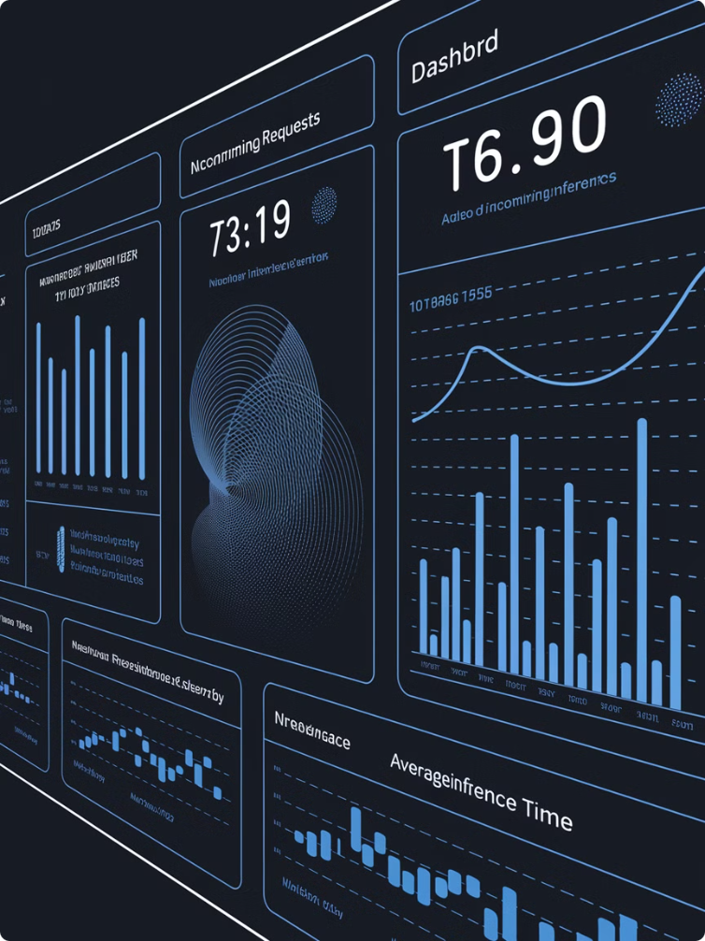
Методы оптимизации и мониторинг деплоя
Для обеспечения бесперебойной работы системы деплоя моделей важно осуществлять постоянный мониторинг ключевых показателей производительности, таких как задержка инференса, пропускная способность, утилизация ресурсов и время отклика. Triton Inference Server предоставляет встроенные механизмы экспорта метрик через REST API, что позволяет интегрировать данные с системами мониторинга, например, Prometheus и Grafana.
Пусть M = {m_1, m_2, ..., m_k} – множество метрик, тогда совокупная оценка производительности P может быть представлена как функция:
P = f(m_1, m_2, ..., m_k)
где функция f агрегирует значения отдельных метрик с учётом их весовых коэффициентов.

Slide 33

Методы анализа логов и трассировки запросов
Логирование является неотъемлемой частью системы деплоя и интеграции моделей. Для анализа логов используются системы агрегации и централизованного хранения, позволяющие осуществлять детальную трассировку каждого запроса.
Пусть L(t) – функция, описывающая количество логов за единицу времени, тогда эффективность мониторинга логов E_logs может быть оценена как:
E_logs = 1 / ∫_0^T |L(t) - L_ideal(t)| dt
где L_ideal(t) – идеальное распределение логов, соответствующее корректной работе системы, а интеграл отражает суммарное отклонение от идеала за период T.

Slide 34

Интеграция механизмов обратной связи в процессы деплоя
Обратная связь является ключевым элементом системы мониторинга и оптимизации деплоя. Для автоматической корректировки конфигураций используются алгоритмы обратной связи, основанные на адаптивных регулировках параметров инференса.
Пусть θ – набор параметров конфигурации, а ε – ошибка, измеряемая как разница между целевыми и фактическими значениями метрик, тогда правило обновления параметров может быть представлено в виде итерационного алгоритма:
θ_(n+1) = θ_n - η · ∇_θ ε
где η – скорость обучения (коэффициент адаптации), а ∇_θ ε – градиент ошибки по параметрам конфигурации.

Slide 35
Анализ стабильности и отказоустойчивости системы
Стабильность работы деплой-системы определяется не только эффективностью распределения нагрузки, но и способностью оперативно реагировать на сбои и аномалии. Пусть T_fail – время, необходимое для восстановления системы после сбоя, а P_avail – коэффициент доступности системы, тогда можно ввести следующую метрику отказоустойчивости:
R_fail = T_operational / (T_operational + T_fail)
где T_operational – время нормальной работы системы. Значение R_fail близкое к 1 свидетельствует о высокой отказоустойчивости, что является критически важным требованием при интеграции моделей в производственную среду.

Slide 36

Расчёт затрат на эксплуатацию и оптимизация экономической эффективности
Экономическая эффективность деплоя моделей определяется оптимальным использованием вычислительных ресурсов и снижением затрат на поддержку инфраструктуры. Пусть C_total – общие затраты на эксплуатацию, включая энергопотребление, амортизацию оборудования и операционные расходы, а U_eff – коэффициент эффективности использования ресурсов, тогда можно определить экономическую эффективность E_econ следующим образом:
E_econ = U_eff / C_total
Оптимизация E_econ достигается за счёт точного прогнозирования нагрузки, динамического масштабирования и автоматизированного управления ресурсами.

Slide 37
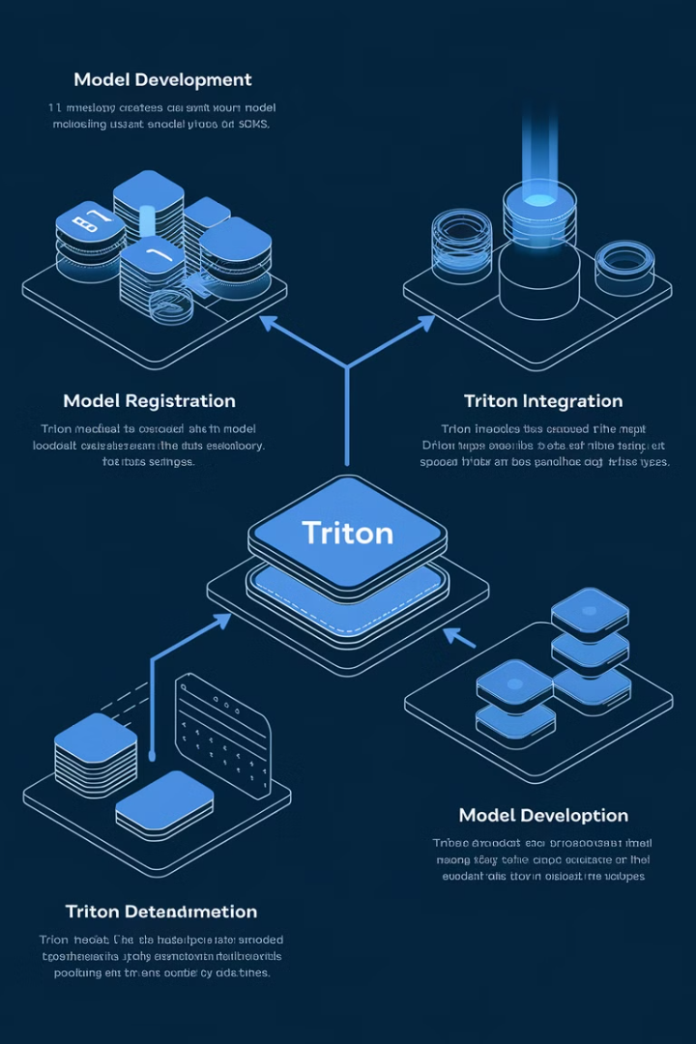
Интеграция моделей в Triton: формальные аспекты и алгоритмические решения
Интеграция моделей в Triton Inference Server требует формального описания всех этапов процесса – от экспорта модели до её загрузки в сервер. Пусть M – множество всех моделей, подготовленных для деплоя, а C – множество конфигурационных файлов, тогда можно ввести отображение:
Φ: M × C → T
где T – множество экземпляров моделей, успешно интегрированных в систему. Функция Φ инкапсулирует все процедуры проверки, оптимизации и настройки, что позволяет формально оценить вероятность успешного деплоя как:
P_success = Pr{Φ(m, c) ∈ T}

Slide 38
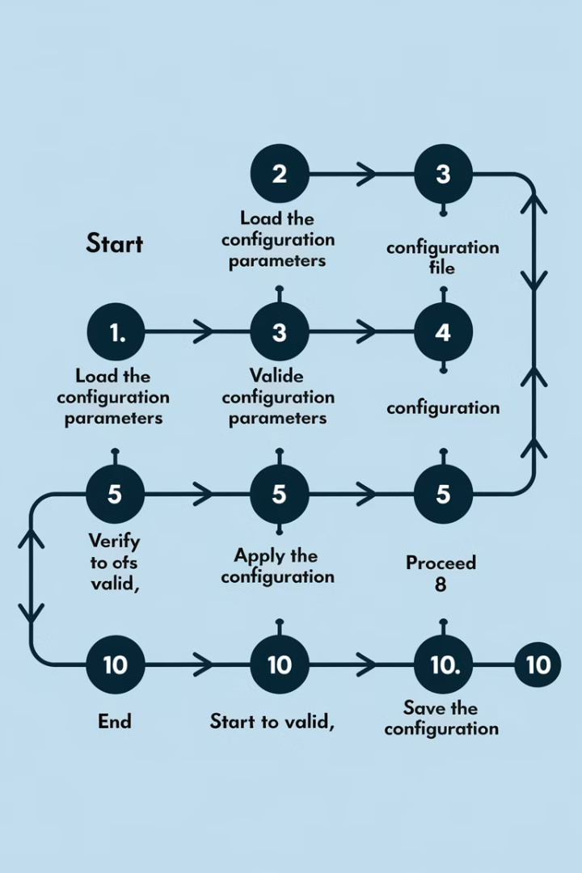
Алгоритмы автоматизированной проверки конфигураций
Для обеспечения корректности интеграции используются алгоритмы автоматизированной проверки, которые анализируют синтаксическую и семантическую корректность конфигурационных файлов. Пусть ψ: C → {0,1} – индикатор корректности конфигурационного файла, тогда система допускает загрузку модели только в случае, если:
ψ(c) = 1
При этом алгоритмы проверки могут включать дополнительные подзадачи, такие как анализ соответствия размерностей, проверка типов данных и верификация параметров динамического пакетирования. Каждая из этих задач решается с использованием методов линейного и нелинейного программирования, что позволяет обеспечить высокий уровень достоверности проверки.

Slide 39
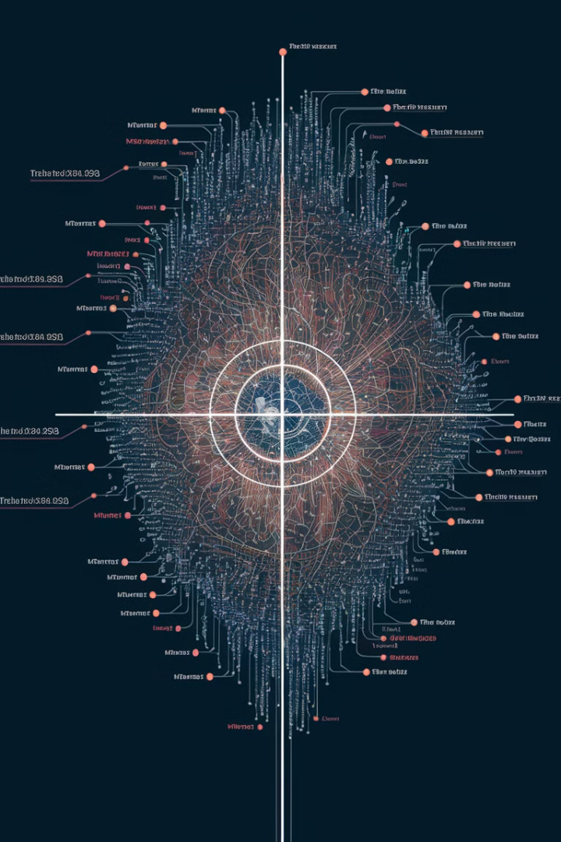
Алгоритмическая оптимизация процессов инференса
Оптимизация процессов инференса в Triton осуществляется посредством применения алгоритмов, позволяющих минимизировать суммарное время обработки запросов. Пусть T_total – общее время инференса для пакета запросов, тогда задача оптимизации может быть сформулирована как:
min_(B,θ) T_total(B, θ)
где B – размер пакета, а θ – набор параметров конфигурации, влияющих на распределение вычислительной нагрузки. Решение этой задачи часто осуществляется методом градиентного спуска, что позволяет итеративно улучшать настройки системы.

Slide 40


Алгоритмическая схема оптимизации инференса
Инициализация параметров
B_0 и θ_0
Вычисление градиента
∇T_total(B_n, θ_n)
Обновление параметров
B_(n+1) = B_n - η_B · ∇_B T_total(B_n, θ_n)
θ_(n+1) = θ_n - η_θ · ∇_θ T_total(B_n, θ_n)
Проверка сходимости
Повторение итераций до достижения оптимального значения

Slide 41
Анализ эффективности интеграции и деплоя
Для количественной оценки эффективности интеграции моделей в Triton используются ряд показателей, таких как средняя задержка L_avg, пропускная способность T_throughput и коэффициент утилизации ресурсов U_resources. Пусть N_req – общее количество обработанных запросов за период T, тогда пропускная способность определяется как:
T_throughput = N_req / T
Средняя задержка оценивается по формуле:
L_avg(B) = L_fixed + L_var / B
а коэффициент утилизации ресурсов для каждого вычислительного устройства d определяется как:
U_d = (T_active^d / T_total^d) × 100%

Slide 42
Методы статистической обработки метрик
Для анализа собранных метрик применяются методы статистической обработки, включая расчет средних значений, дисперсии и корреляций между различными параметрами. Пусть X – случайная величина, отражающая задержку обработки запроса, тогда её математическое ожидание μ_X и дисперсия σ_X^2 определяются стандартными формулами:
μ_X = (1/N) Σ_(i=1)^N x_i
σ_X^2 = (1/N) Σ_(i=1)^N (x_i - μ_X)^2
Корреляционный анализ между показателями задержки и загрузки позволяет выявить зависимость между ними и настроить параметры динамического пакетирования, минимизируя дисперсию задержек и повышая стабильность работы системы.

Slide 43
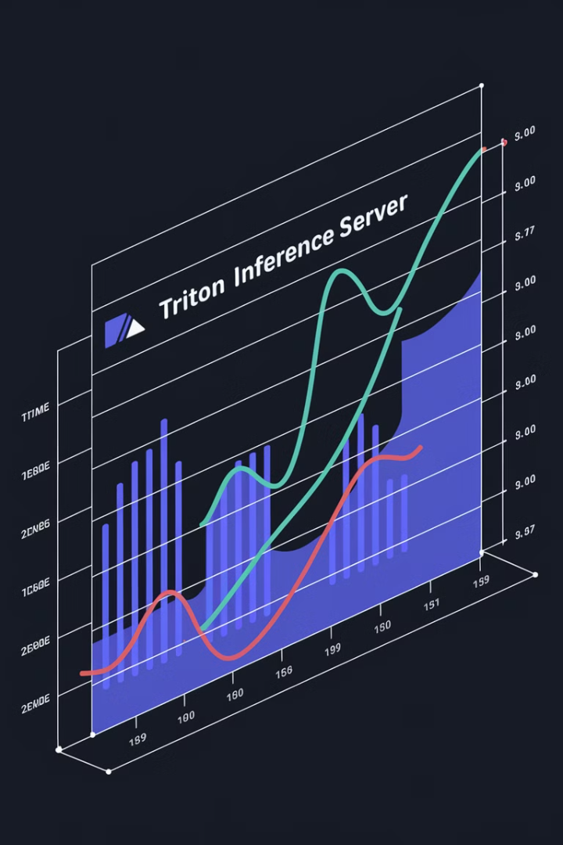
Модели прогнозирования производительности
На основе собранных данных разрабатываются модели прогнозирования, позволяющие оценивать будущую производительность системы при изменении нагрузки. Пусть Y – прогнозируемая задержка, а X_1, X_2, ..., X_n – факторы, влияющие на производительность (например, размер пакета, количество активных инстансов, коэффициенты загрузки), тогда модель прогнозирования может быть представлена в виде:
Y = β_0 + β_1 X_1 + β_2 X_2 + ... + β_n X_n + ε
где β_i – коэффициенты регрессии, а ε – случайная ошибка. Такая регрессионная модель позволяет предсказывать изменения в производительности системы и проводить адаптивное управление параметрами деплоя.

Slide 44

Методы оптимизации на основе машинного обучения
Дополнительно к классическим методам оптимизации используются алгоритмы машинного обучения для автоматической настройки параметров интеграции. Пусть имеется обучающая выборка {(X^(i), Y^(i))}_(i=1)^N, где X^(i) – вектор параметров системы, а Y^(i) – измеренные показатели задержки, тогда задача оптимизации может быть сведена к обучению модели h_θ с минимизацией следующей функции потерь:
J(θ) = (1/N) Σ_(i=1)^N (h_θ(X^(i)) - Y^(i))^2
Выбор оптимальных параметров производится посредством методов градиентного спуска или других алгоритмов оптимизации, что позволяет динамически корректировать работу сервера и минимизировать потери в производительности.

Slide 45
Единая система управления моделями
Интеграция моделей в Triton Inference Server требует построения единой системы управления, в которой все этапы – от экспорта моделей, их оптимизации, настройки конфигурационных файлов, до автоматизированного деплоя – объединены в согласованный процесс. Пусть S – система управления моделями, тогда можно представить её как совокупность отображений:
S = {Φ, ψ, O, U, ξ}
где каждое отображение отвечает за определённый этап интеграции и деплоя, обеспечивая целостность и непрерывность процессов. Такой подход позволяет обеспечить согласованность действий всех компонентов системы и повысить надёжность эксплуатации моделей в условиях реального времени.

Slide 46
Методология анализа интеграционных процессов
Для комплексной оценки интеграционных процессов используются методологии, основанные на сравнительном анализе параметров до и после деплоя, а также на анализе динамических изменений в режиме реального времени. Пусть Q_before и Q_after – значения ключевых метрик до и после деплоя, тогда эффективность интеграции E_integration можно оценить как:
E_integration = Q_after / Q_before
При этом значение E_integration должно стремиться к единице или превосходить её, что свидетельствует о повышении производительности системы после оптимизации.

Slide 47
Формальные критерии оценки успешности деплоя
Успешность деплоя моделей определяется совокупностью критериев, включающих:
1
Корректность загрузки и инициализации модели
2
Соответствие конфигурационных файлов требованиям спецификации
3
Минимизацию задержек инференса и стабильное распределение нагрузки
4
Высокую отказоустойчивость и возможность быстрого восстановления при сбоях
Эти критерии формализуются через набор показателей {P_1, P_2, ..., P_m}, где успешность деплоя S_deploy определяется как функция:
S_deploy = f(P_1, P_2, ..., P_m)
и оптимальное значение достигается при выполнении условия: S_deploy ≥ S_threshold, где S_threshold – пороговое значение, определяемое требованиями к качеству обслуживания системы.

Slide 48
Пример интеграции модели TensorFlow
Модель, обученная в TensorFlow, экспортируется в формате SavedModel и интегрируется в Triton посредством создания директории с версионированной структурой и конфигурационным файлом config.pbtxt. Ниже представлен пример конфигурационного файла для модели TensorFlow с подробным разбором параметров.
name: "tf_image_classifier" platform: "tensorflow_savedmodel" max_batch_size: 64 input [ { name: "input_tensor" data_type: TYPE_FP32 dims: [ -1, 224, 224, 3 ] } ] output [ { name: "output_tensor" data_type: TYPE_FP32 dims: [ -1, 1000 ] } ] dynamic_batching { preferred_batch_size: [ 16, 32 ] max_queue_delay_microseconds: 10000 } instance_group [ { count: 1 kind: KIND_GPU gpus: [ 0 ] } ] version_policy: { specific: { versions: [ "1" ] } }

Slide 49
Разбор параметров конфигурационного файла TensorFlow
1
name
2
platform
Задаёт уникальное имя модели для идентификации в репозитории
Указывает на формат модели («tensorflow_savedmodel»)
3
max_batch_size
4
input и output
Определяет максимальное число запросов, которые могут быть обработаны совместно
Описывают входные и выходные тензоры, где динамическая размерность обозначена значением -1

Slide 50
Пример интеграции модели ONNX
Модель, экспортированная в формате ONNX, интегрируется в Triton с использованием платформы «onnxruntime_onnx». Конфигурационный файл ниже иллюстрирует параметры, специфичные для ONNX модели.
name: "onnx_resnet50" platform: "onnxruntime_onnx" max_batch_size: 32 input [ { name: "input" data_type: TYPE_FP32 dims: [ 3, 224, 224 ] } ] output [ { name: "probabilities" data_type: TYPE_FP32 dims: [ 1000 ] } ] dynamic_batching { preferred_batch_size: [ 8, 16, 32 ] max_queue_delay_microseconds: 8000 } instance_group [ { count: 2 kind: KIND_GPU } ] version_policy: { latest: { num_versions: 1 } }

Slide 51
Разбор параметров конфигурационного файла ONNX
1
platform
2
max_batch_size
Здесь равен «onnxruntime_onnx», что инициирует использование ONNX Runtime для инференса
Ограничен 32, что отражает баланс между увеличением пропускной способности и допустимой задержкой
3
dynamic_batching
4
instance_group
Позволяет объединять запросы в пакеты с предпочтительными размерами 8, 16 или 32
Указывает, что модель должна запускаться на двух GPU, что повышает параллелизм инференса

Slide 52
Пример интеграции модели PyTorch
Модель, разработанная в PyTorch, предварительно экспортируется в формат TorchScript или ONNX, после чего интегрируется в Triton с использованием платформы «pytorch_libtorch». Пример конфигурационного файла для TorchScript модели:
name: "pytorch_classifier" platform: "pytorch_libtorch" max_batch_size: 48 input [ { name: "input_tensor" data_type: TYPE_FP32 dims: [ -1, 3, 224, 224 ] } ] output [ { name: "output_scores" data_type: TYPE_FP32 dims: [ -1, 1000 ] } ] dynamic_batching { preferred_batch_size: [ 12, 24, 48 ] max_queue_delay_microseconds: 12000 } instance_group [ { count: 1 kind: KIND_CPU } ] version_policy: { specific: { versions: [ "1", "2" ] } }

Slide 53
Разбор параметров конфигурационного файла PyTorch
1
platform
2
max_batch_size
Равен «pytorch_libtorch», что обеспечивает использование библиотеки LibTorch для выполнения TorchScript модели
Выбран равным 48, что позволяет обрабатывать запросы большими пакетами, учитывая особенности модели
3
dynamic_batching
4
instance_group
С предпочтительными размерами 12, 24 и 48 обеспечивает гибкость пакетирования
Определяет использование CPU вместо GPU, что может быть полезно для моделей, оптимизированных для работы на центральном процессоре

Slide 54
Пример конфигурационного файла с расширенными настройками
name: "extended_model" platform: "onnxruntime_onnx" max_batch_size: 128 input [ { name: "data_input" data_type: TYPE_FP32 dims: [ -1, 3, 256, 256 ] } ] output [ { name: "prediction" data_type: TYPE_FP32 dims: [ -1, 10 ] } ] dynamic_batching { preferred_batch_size: [ 32, 64, 128 ] max_queue_delay_microseconds: 15000 priority_levels: 2 default_priority_level: 1 } instance_group [ { count: 3 kind: KIND_GPU } ] version_policy: { specific: { versions: [ "1", "2", "3" ] } }

Slide 55
Разбор расширенных параметров конфигурационного файла
1
Увеличенный max_batch_size
2
Расширенные настройки dynamic_batching
128 позволяет обрабатывать большие объёмы данных, снижая переменную задержку L_var/B при стабильном входящем потоке запросов
Включают параметры priority_levels и default_priority_level для задания приоритетов различных типов запросов
3
instance_group с count=3
4
version_policy с тремя версиями
Распределяет инференс на трёх GPU, обеспечивая высокий уровень параллелизма
Позволяет запускать до трёх версий модели, открывая возможности для сложного управления жизненным циклом

Slide 56
Пример конфигурационного файла для TensorRT (TRT) модели
name: "trt_object_detector" platform: "tensorrt_plan" max_batch_size: 64 input [ { name: "input_tensor" data_type: TYPE_FP32 dims: [ -1, 3, 300, 300 ] } ] output [ { name: "detection_boxes" data_type: TYPE_FP32 dims: [ -1, 100, 4 ] }, { name: "detection_scores" data_type: TYPE_FP32 dims: [ -1, 100 ] }, { name: "detection_classes" data_type: TYPE_FP32 dims: [ -1, 100 ] } ] dynamic_batching { preferred_batch_size: [ 8, 16, 32 ] max_queue_delay_microseconds: 10000 } instance_group [ { count: 1 kind: KIND_GPU } ] version_policy: { specific: { versions: [ "1" ] } }

Slide 57
Разбор параметров конфигурационного файла TensorRT
1
platform: "tensorrt_plan"
2
Множественные выходные тензоры
Указывает на использование оптимизированного TensorRT плана для инференса
detection_boxes, detection_scores, detection_classes для задачи объектного детектирования
3
dynamic_batching
4
instance_group
Настроен на предпочтительные размеры пакетов 8, 16, 32 с максимальным временем ожидания 10000 мкс
Определяет запуск одного инстанса модели на GPU для использования аппаратного ускорения

Slide 58
Рекомендации по тестированию и проверке конфигураций
При интеграции модели необходимо проводить тестирование конфигурационного файла с использованием тестовых запросов. Пример кода на Python для проверки конфигурации модели через REST API Triton:
import requests import json url = "http://localhost:8000/v2/models/tf_image_classifier" response = requests.get(url) if response.status_code == 200: model_info = response.json() print(json.dumps(model_info, indent=2)) else: print("Ошибка загрузки модели: ", response.status_code)
В данном примере производится запрос к серверу Triton для получения информации о загруженной модели. Анализ полученных метрик позволяет убедиться в корректности конфигурационных параметров и в успешном деплое модели.

Slide 59
Заключение лекции
Данная лекция посвящена глубокому анализу процессов интеграции моделей в NVIDIA Triton Inference Server и деплою в условиях промышленной эксплуатации. Рассмотрены этапы подготовки моделей из различных фреймворков, оптимизация графа вычислений, формализация конфигурационных файлов и математическое обоснование параметров динамического пакетирования и распределения нагрузки.
Описаны алгоритмы автоматизированного деплоя, системы управления версиями, механизмы оркестрации в контейнеризированных средах, а также методы мониторинга и оптимизации производительности с использованием статистических и машинно-обучающих подходов.

Slide 60

Ключевые выводы
1
Комплексный подход
2
Математическое обоснование
Интеграция моделей в Triton требует учета множества факторов, от экспорта до оптимизации производительности
Параметры конфигурации и оптимизации имеют строгое математическое обоснование
3
Автоматизация и мониторинг
4
Адаптивность
Ключевые аспекты успешного деплоя в промышленных условиях
Системы должны быть способны адаптироваться к изменениям нагрузки и требований в реальном времени

